Slide 1

HỆ THỐNG HOA NGỮ HỌC TIẾNG TRUNG QUỐC MỖI NGÀY
Khóa ôn tập HSK4++
CẤU TRÚC
PHẦN VIẾT HSK4

Slide 2
CẤU TRÚC
PHẦN VIẾT HSK4

Slide 3



CẤU TRÚC PHẦN VIẾT HSK4
TỔNG SỐ CÂU:
15 CÂU
THỜI GIAN LÀM BÀI: KHOẢNG 25 PHÚT
HỆ THỐNG HOA NGỮ HỌC TIẾNG TRUNG QUỐC MỖI NGÀY

Slide 4
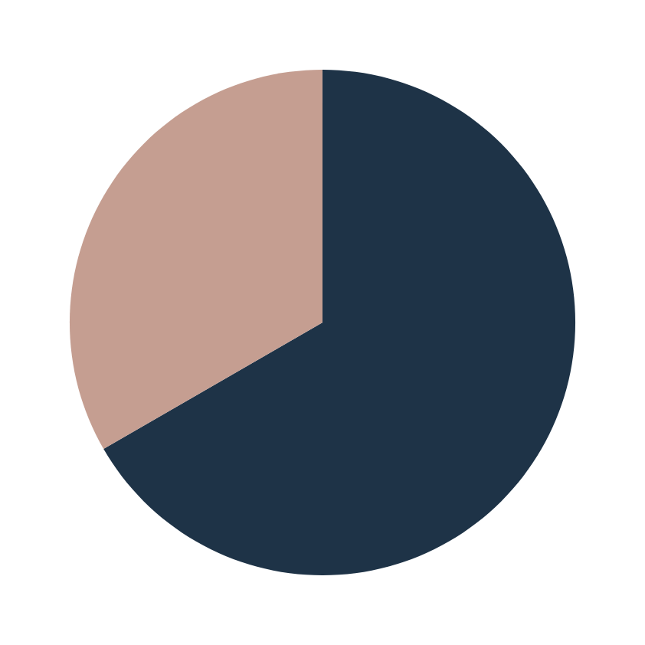
生词
第二部分
第一部分
Số câu:
5 (Câu 96-100)
Số câu:
10 (Câu 86-95)
Hình thức:
Hình thức:
根据图片和词语造句。
根据所给词语造句。
Tổng điểm
100
(Dựa vào tranh và từ gợi ý viết câu)
(Sắp xếp từ/cụm từ đã cho thành câu hoàn chỉnh)
Yêu cầu:
Yêu cầu:
Viết câu có ý nghĩa, đúng
ngữ pháp dựa trên hình ảnh và từ vựng cho sẵn
Viết lại thành câu đúng ngữ pháp
HỆ THỐNG HOA NGỮ HỌC TIẾNG TRUNG QUỐC MỖI NGÀY

Slide 5
MẸO LÀM BÀI

Slide 6
CHÚ Ý NGỮ PHÁP
CẤU TRÚC CƠ BẢN NHẤT TRONG TIẾNG HÁN LÀ CHỦ NGỮ + ĐỘNG TỪ (VỊ NGỮ) + TÂN NGỮ.
我喜欢学习汉语。
CHỦ NGỮ
ĐỘNG TỪ (VỊ NGỮ)
TÂN NGỮ
(TÔI THÍCH HỌC TIẾNG HÁN)
HỆ THỐNG HOA NGỮ HỌC TIẾNG TRUNG QUỐC MỖI NGÀY

Slide 7
CHÚ Ý NGỮ PHÁP
KHI VIẾT HSK4, HẠN CHẾ VIẾT CÂU QUÁ DÀI NẾU CHƯA CHẮC CHẮN NGỮ PHÁP.
THAY VÀO ĐÓ HÃY CHIA THÀNH NHIỀU CÂU NGẮN, RÕ RÀNG.
MỘT SỐ CẤU TRÚC HAY DÙNG:
因为……所以……
把字句
被字句
是……的
因为下雨，
所以我们没去
把书放在桌子上
门被打开了
这本书是我昨天买的
HỆ THỐNG HOA NGỮ HỌC TIẾNG TRUNG QUỐC MỖI NGÀY

Slide 8
TRÁNH LỖI CHÍNH TẢ HÁN TỰ
LỖI CHÍNH TẢ (VIẾT SAI NÉT, THIẾU BỘ THỦ, NHẦM ÂM GẦN GIỐNG) DỄ MẤT ĐIỂM.
MẸO
Ôn kỹ từ vựng HSK4, tập viết tay thay vì chỉ gõ máy.
Nên viết nét chuẩn – cân đối – đúng bộ thủ để giám khảo dễ đọc.
HỆ THỐNG HOA NGỮ HỌC TIẾNG TRUNG QUỐC MỖI NGÀY

Slide 9
HỆ THỐNG HOA NGỮ
HỌC TIẾNG TRUNG QUỐC MỖI NGÀY
Khóa ôn tập HSK4++
CẤU TRÚC PHẦN VIẾT HSK4

